Slide 1
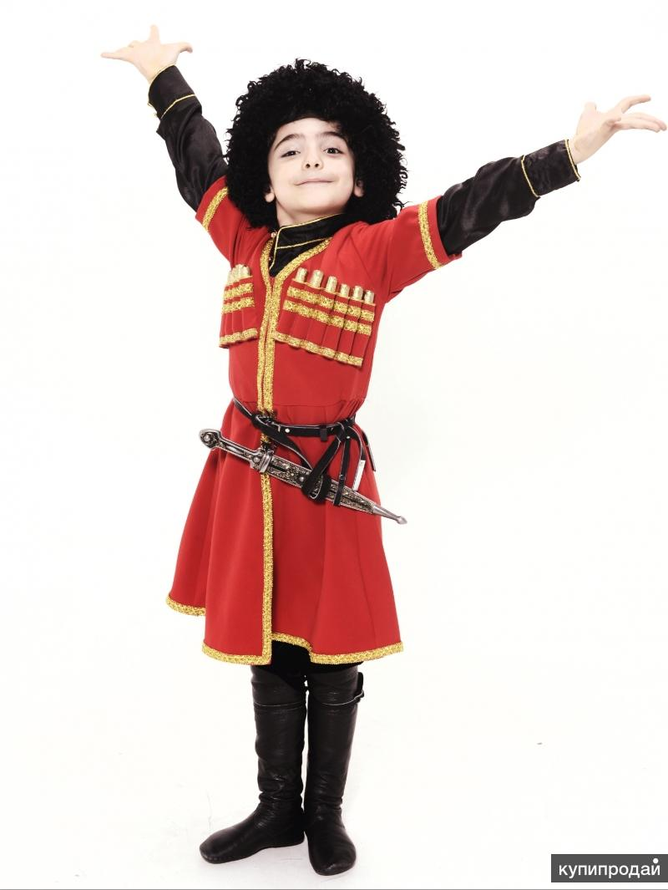
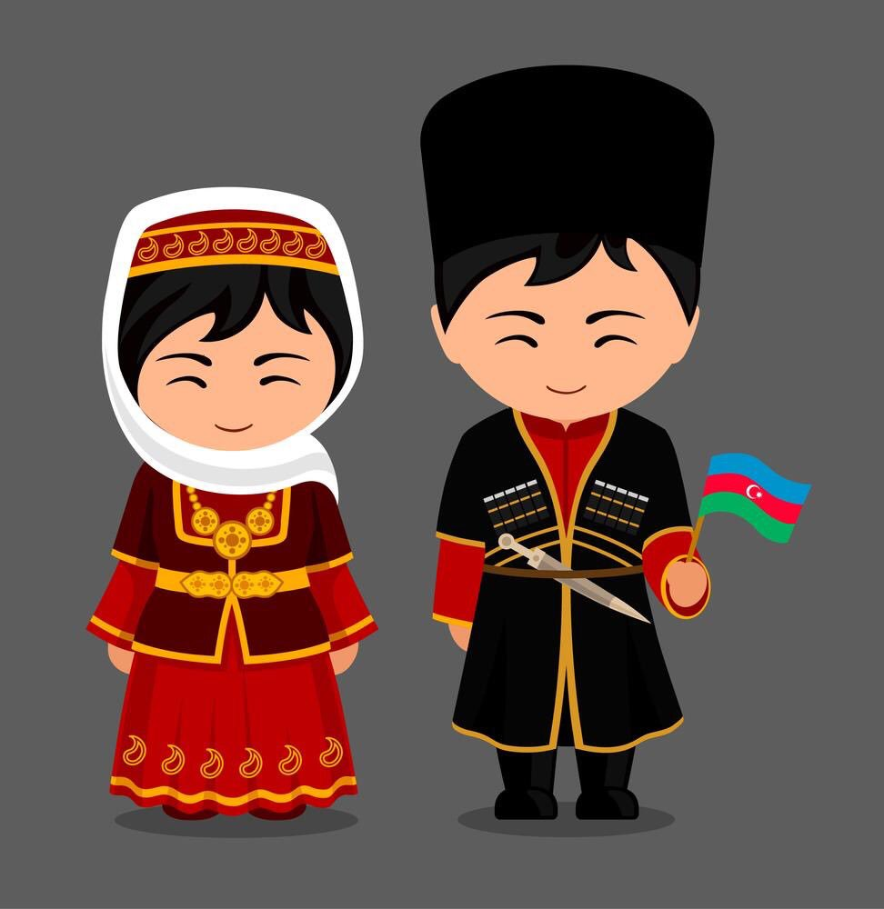
Смотр-конкурс
«На лучшую куклу
в национальном костюме»
Авторы:
Гусейн-Заде Г.М.
Рамазанова Х.И.

Slide 2
В работе рассказывается о национальном азербайджанском костюме, его особенностях. Как изготовить куклу в национальном азербайджанском костюме. Изучить историю азербайджанского костюма, основы кроя, разработать технологическую последовательность изготовления этого костюма, сшить народный костюм для куклы.

Slide 3
Цель работы:
1.Рассказать о национальном азербайджанском костюме, его особенностях.
2) Изготовить куклу в национальном азербайджанском костюме.
Задачи:
1.Изучить историю азербайджанского костюма, основы кроя,
2. разработать технологическую последовательность изготовления этого костюма.
3.сшить народный костюм и куклу
4.проанализировать результаты
Объект исследования национальный костюм.
Предмет исследования орнамент, украшающий костюм.

Slide 4
Основная часть.
1.1. Наш любимый Азербайджан.
Прежде, чем приступить к более подробному рассмотрению национального костюма, мне бы хотелось сказать несколько слов об Азербайджане.
Азербайджан - страна в юго-восточной части Закавказья. Соседние страны: Россия на севере, на северо-западе Грузия, на западе - Армения, на юго-западе с Турцией, на юге — с Ираном.
Азербайджан омывается Каспийским морем. Её по праву можно назвать уникальной страной. На ее территории проживает более 70 разных национальностей, это страна творчества и фантазии. Она имеет 9 климатических зон и примерно такое же количество этнических. Азербайджан — страна, которая вызывает восторг, страна с богатой историей и незабываемыми храмами и дворцами, страна кавказского гостеприимства и ароматных приправ, неприступных гор и теплого моря.

Slide 5
1.2 История национального костюма.
Каждый народ имеет свою историю, которая состоит из многих моментов: культура, кухня, язык, костюмы. История Азербайджана интересная, увлекательная, местами грустная и трагичная. Важное место в истории этого народа отведено одежде. Национальные костюмы больше, чем все другие элементы материальной культуры, отражают национальные особенности народа и принадлежат к числу стабильных этнических признаков. Азербайджанский национальный костюм выделяется необыкновенной красотой, которая, умело сочетается с национальными особенностями жителей солнечного Азербайджана. Оттенки красного обязательно присутствуют в национальной одежде азербайджанцев. Этот цвет символизирует благополучие, счастье, страсть и благодать.

Slide 6
В Азербайджане костюм очень ярко отражал еще и возраст, и семейное положение своей обладательницы: молодая незамужняя девушка одевалась намного ярче и наряднее замужней, замужняя же женщина средних лет выглядела совсем не так, как молодая мать. О какой бы географической зоне мы ни говорили, везде национальный азербайджанский костюм можно разделить на следующие основные типы: женский верхний и нижний (нательная одежда), мужской поясной, плечевой распашной и глухой, профессиональный, обрядовый (свадебный, праздничный, траурный), гостевой, детский. У любого народа костюмы обладают уникальными особенностями, которые являются отличительными чертами. Азербайджанские костюмы не являются исключением. На протяжении всего периода существования костюма он подвергался многочисленным изменениям.

Slide 7
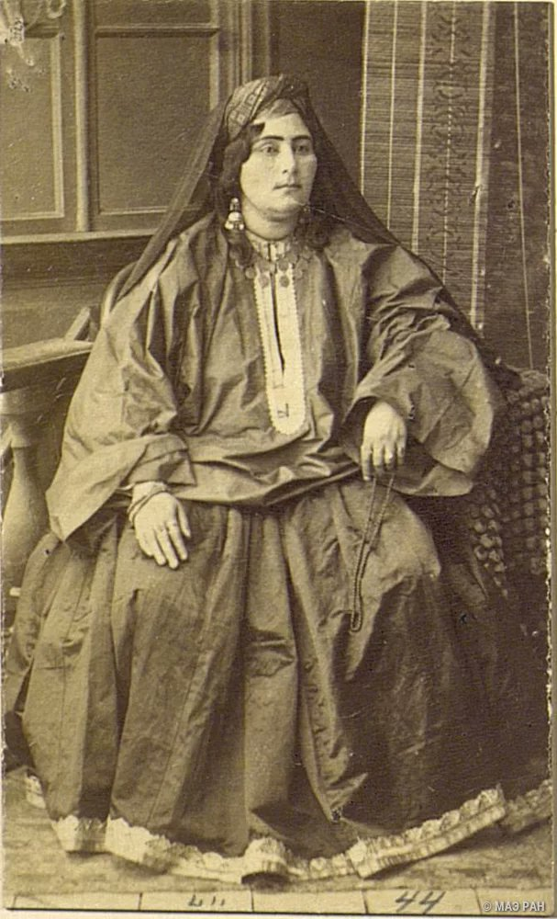
1.3. Особенности женского азербайджанского костюма.
Женский костюм состоял из двух частей и большого количества элементов со сложными и странными названиями. Попытаемся разобраться в них и представить образ азербайджанки, которая жила несколько веков назад. Вот так выглядели азербайджанские костюмы, а вот теперь поговорим об особенностях костюма.

Slide 8
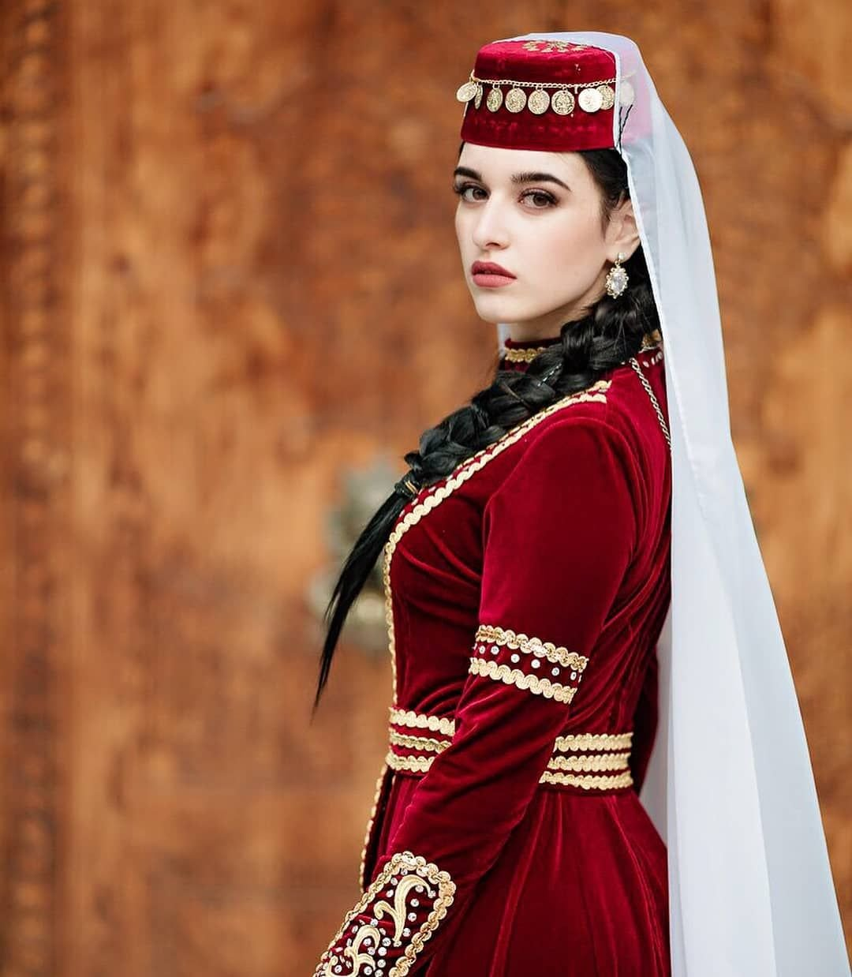
Головной убор имел особую важность. На голову надевалась шапочка в форме цилиндра, чаще всего она была бархатной. Поверх шапочки повязывалась чалма и платки. Особой популярностью пользовался Келагаи – платок из шелка.

Slide 9
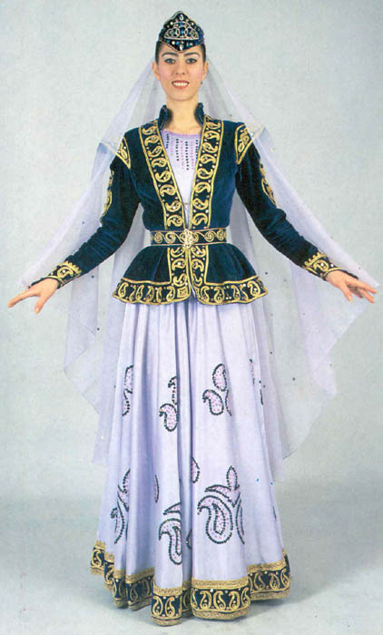
Архалыг– это короткая кофта, которая облегала спину и грудь. Рукава в такой одежде были длинными. В области талии эта кофта стягивалась, а дальше была пышной и расходилась пышными оборками. Этот элемент национального костюма считался самым распространённым на территории всей страны.

Slide 10
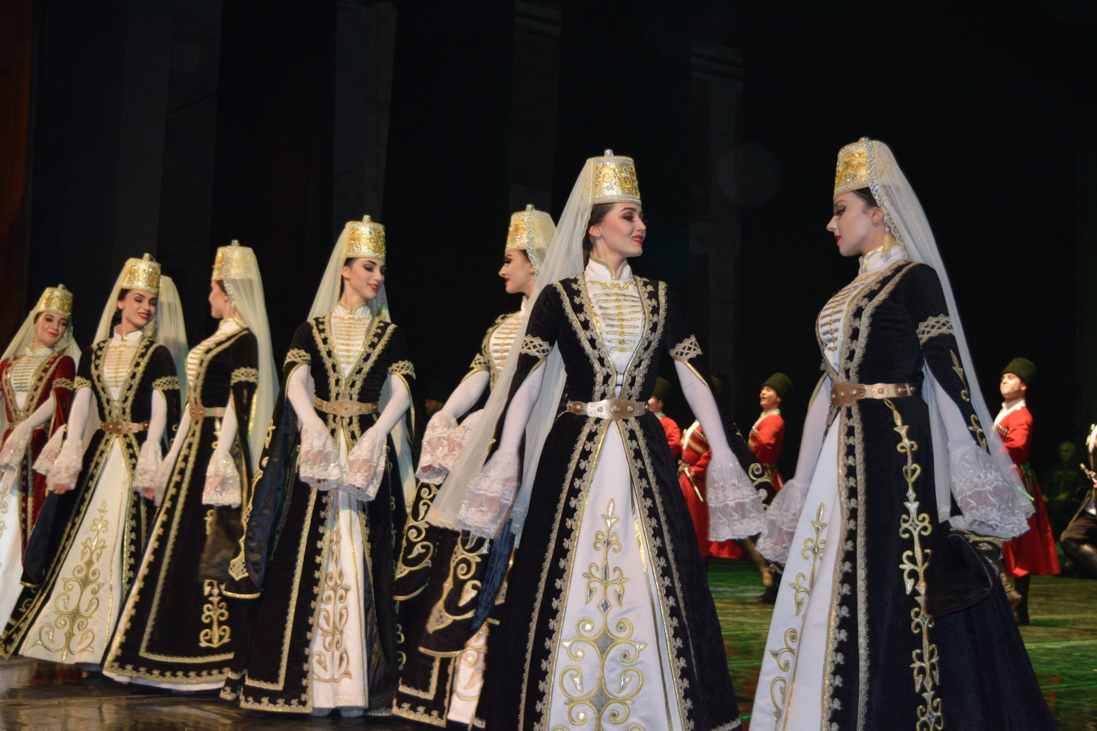
Леббаде– стеганый халат с открытым воротом, подвязывающийся на поясе тесьмой. Рукава у леббаде были короткими, а у подола от пояса по бокам имелись разрезы. В качестве нижней части костюма использовался подол, который мог иметь различную ширину. Для создания подола использовались плиссированные и гофрированные материалы

Slide 11
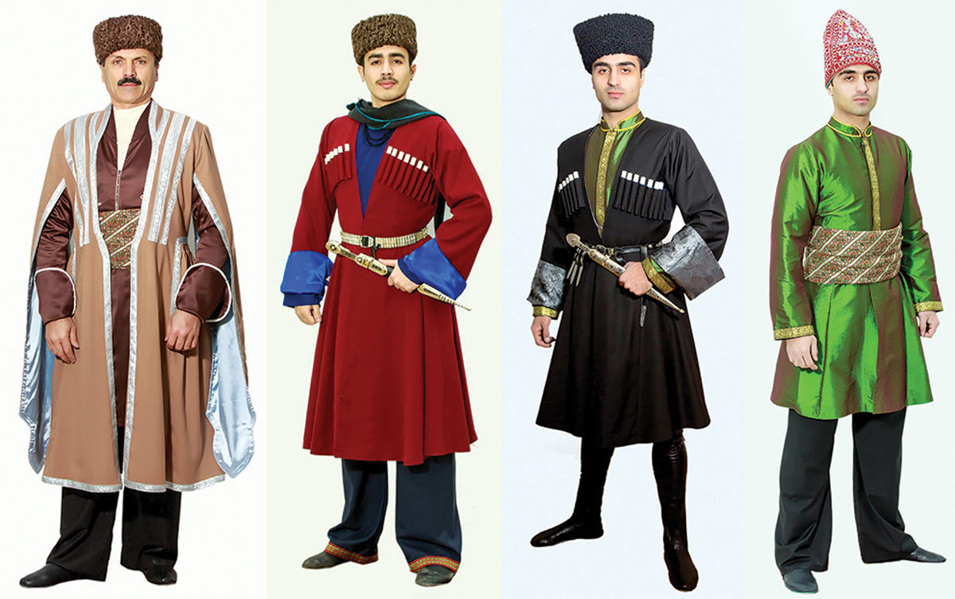
1.4. Особенности мужского азербайджанского костюма.
Традиционный костюм у мужчин вплоть до начала 20 века менялся мало.
• Верхняя национальная одежда мужчины состояла из «уст кейнейи» (рубахи) или чепкена, архалыга, габы, чухи (плечевой одежды).
• Архалыг был однобортный или двухбортный. Его шили из шелка, кашемира, атласа, сукна, сатина и других тканей.
• Габа — верхняя мужская плечевая одежда, которую шили из тирьмы.
• Чуха — верхняя мужская плечевая одежда, которая обычно отрезной в талии, со складками или сборкой. Шили ее из сукна, тирьмы и домотканой ткани.
• Кюрк — шуба из овечьего меха внутри, без застежки, с воротником, украшенная вышивками.

Slide 12
Заключение.
Работая над нашей темой, мы прочитали много литературы, беседовали со своими бабушками и родителями, искали материал в интернете, чтобы более подробно изучить особенности азербайджанского национального костюма и узнать историю возникновения кукол. Мы пришли к выводу: куклы сопровождают нас всю жизнь, а в настоящее время пользуются большой популярностью у детей и взрослых. Они развлекают, поучают, воспитывают, украшают дом, служат объектом коллекционирования, хорошим подарком. Много изменений произошло на протяжении всего периода существования костюма.
Современные молодые люди уже не носят национальные костюмы. Из моды они вышли еще до наступления ХХ века. Сейчас национальные костюмы используются в театральных постановках и в музейных экспозициях. Если очень захотеть, то каждый может сделать свою национальную куклу, не ограничивая себя в своих фантазиях.

Slide 13
Список используемых источников и литературы
1. Этноатлас Красноярского края. Издательство « Платина» 2008 год.
2. FB.ru: http://fb.ru/article/358071/natsionalnyiy-kostyum-azerbaydjana-opisanie
1.«Коллекция идей», Спец выпуск «Магазин кукол» №1 (8) 2011г., ЗАО «ЭДИПРЕСС – КОНЛИГА», Москва 2011г.
2.Максимова М.В., Кузьмина М.А. «Девичьи хлопоты», (Серия «Заботы маленькой хозяйки»), Москва: ЭКСВО – Пресс, 2000г.
3.Цирулик Н.А., Хлебникова С.И., Нагель О.И., Цирулик Г.Э., «Ручное творчество», Самара: Корпорация «Фёдоров», изд – во «Учебная литература», 2005г.

